Slide 1
Spring Native
Jiří Pinkas
@jirkapinkas
https://github.com/jirkapinkas

Slide 2
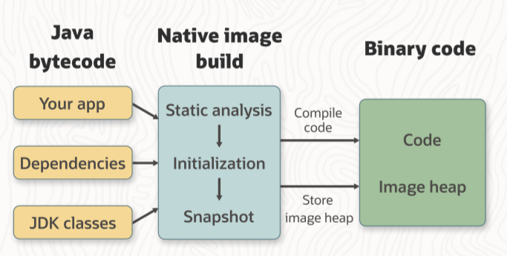
GraalVM Native Image
Native Image je technologie, která zkompiluje ahead-of-time Java kód do standalone spustitelné aplikace nazvané “native image”. Tato aplikace obsahuje aplikační třídy, třídy co se používají z dependencies, třídy co se používají z Java runtime a native kód z JVM.
Native image neběží na JVM, ale obsahuje důležité JVM komponenty jako memory management, thread scheduling atd. z jiného runtime, který má název “Substrate VM”. Výsledná aplikace má výrazně rychlejší start a používá méně RAM než JVM.

Slide 3
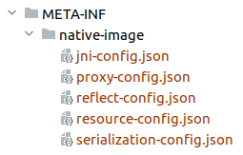
Native & dynamický kód
Jaké třídy se uloží do Native Image záleží na výsledku statické analýzy kódu při buildu Native Image. Tato analýza ze své podstaty nemůže zjistit, že se za běhu aplikace budou používat JNI (Java Native Interface), reflexe, dynamické proxy nebo resources z classpath.
Tyto třídy a soubory je zapotřebí při buildu přidat do speciálních souborů (jni-config.json, reflect-config.json, proxy-config.json & resource-config.json). Abychom to nemuseli dělat ručně, Spring Native drtivou většinu práce provede za nás. A samozřejmě je možné i se Spring Native tyto soubory ručně používat.
GraalVM out-of-the-box neumožňuje dynamicky vytvářet nové třídy v runtime!

Slide 4
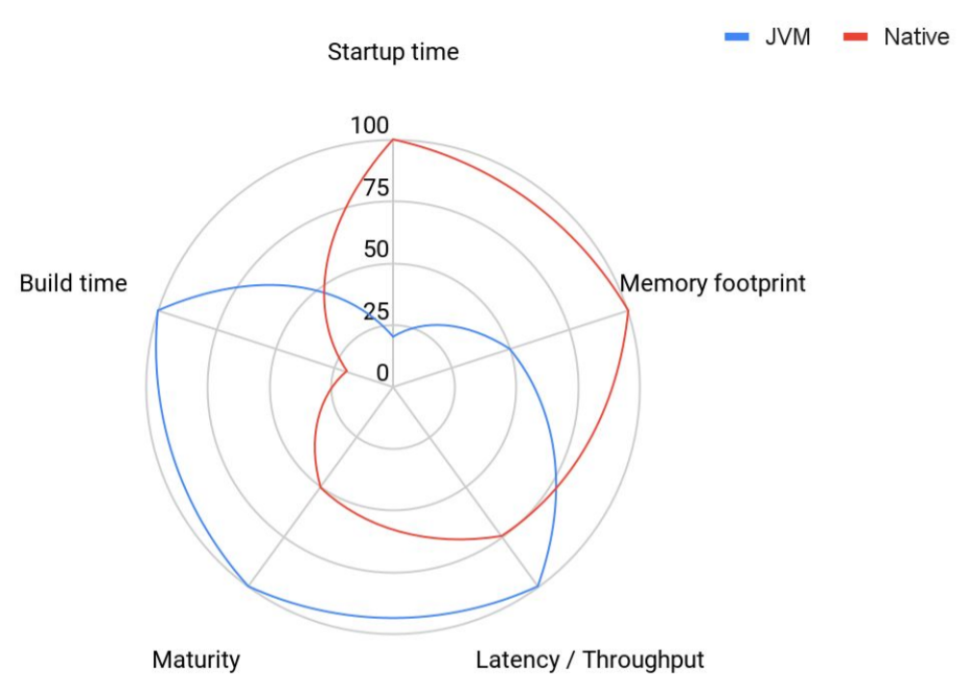
JVM vs. Native
Všechno má své výhody a nevýhody:

Slide 5
Use Cases
Microservices
  Menší Docker image, rychlejší start a zejména výrazné snížení vytížení paměti!
Serverless
  Java aplikace nestartuje X sekund, ale desítky až stovky milisekund!

Slide 6
Jak na build native aplikace
Buildpacks
  Vyžaduje Docker, ale nevyžaduje GraalVM native-image kompilátor
  Výsledkem je Docker image
Native Build Tools
  https://graalvm.github.io/native-build-tools/
  Vhodné pro testování
  Vyžaduje nainstalovaný GraalVM native-image kompilátor
  Výsledkem je native executable

Slide 7
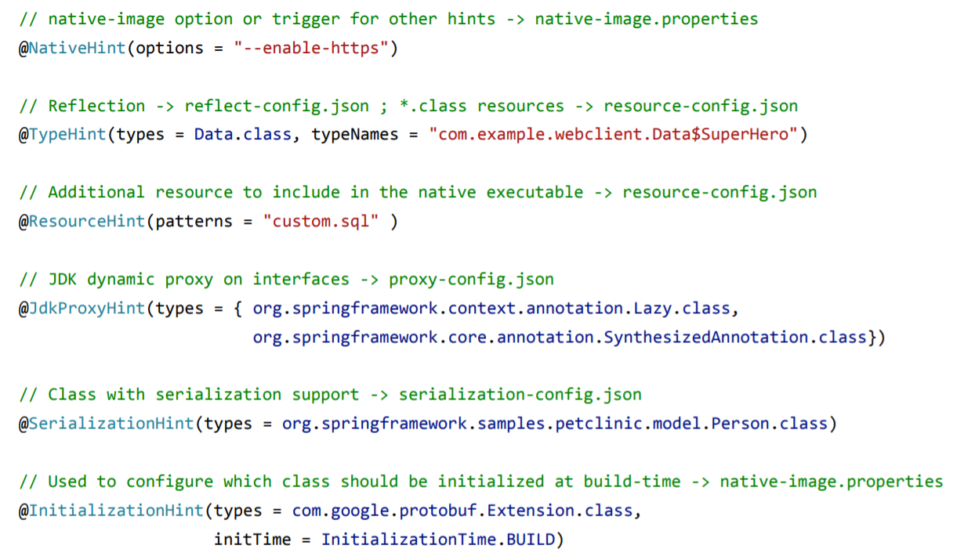
Native Hints
Toto je také možné dát do:
<image><env><BP_NATIVE_IMAGE_BUILD_ARGUMENTS>
(konfigurace spring-boot-maven-plugin s Buidpack podporou)
Třídy, které se používají přes reflexi
Do native aplikace se automaticky kopíruje vše co je v
src/main/resources a src/test/resources.
Tímto tam dokážete nakopírovat i něco jiného.

Slide 8
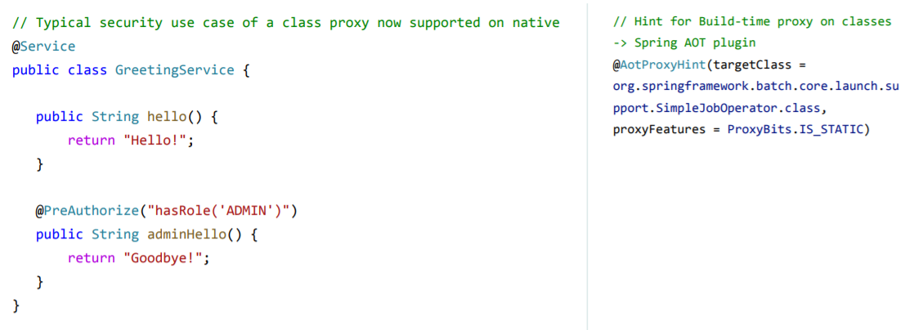
Ahead-of-time proxy
Native image neumožňuje vytváření nových tříd v runtimu. Díky tomuto hintu se proxy vygeneruje při buildu aplikace a v runtime se jenom použije.

Slide 9
Reflexe
Celá řada frameworků používá reflexi a doposud jsme nad tím nemuseli moc přemýšlet:
  @Value používá SpEL (Spring Expression Language)
  Jackson (RestTemplate, WebClient)
  Dozer / Orika
  Thymeleaf (pokud tohle ještě někdo používá :-) )
  …
Pro jakoukoli třídu, kterou použijete přes reflexi musíte přidat následující anotaci:
  @TypeHint(types=Properties.class, access=AccessBits.ALL)

Slide 10
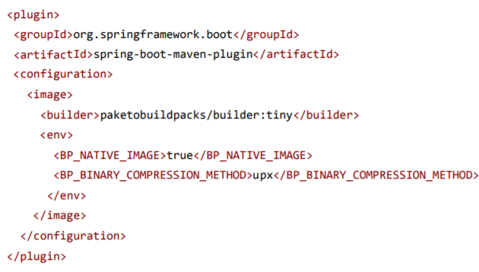
UPX compression (od 0.11)
Od 0.11 budou Buildpacky umět UPX kompresi
  4x zmenšení image!
  Sice se prodlouží build, ale ten stejně dlouho trvá.
  Startup je dokonce o malinko rychlejší, protože dekomprese je rychlejší než čtení větší image z disku :-)

Slide 11
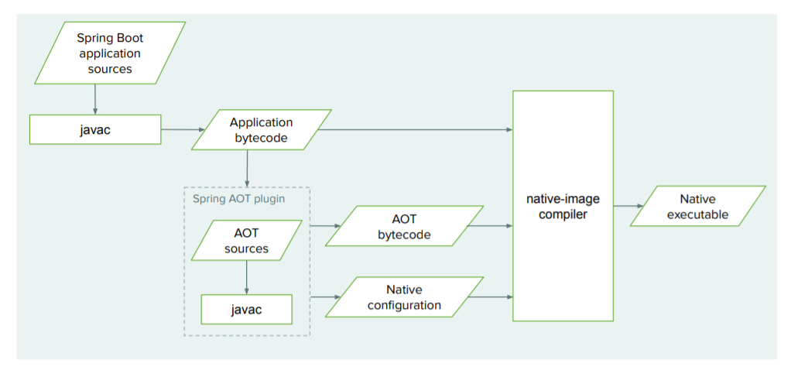
Kompilace Spring Boot aplikace do Native

Slide 12
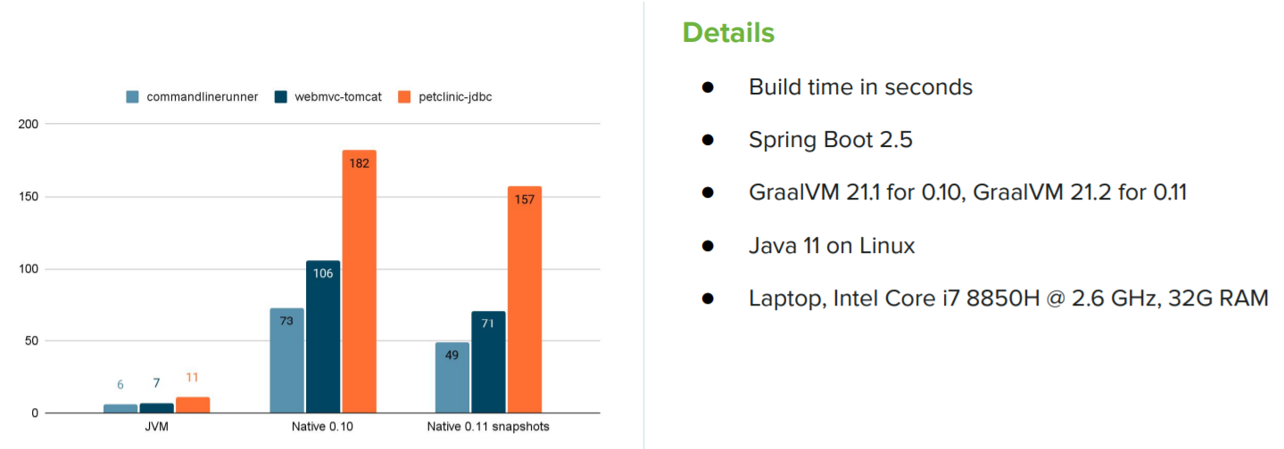
Build time

Slide 13
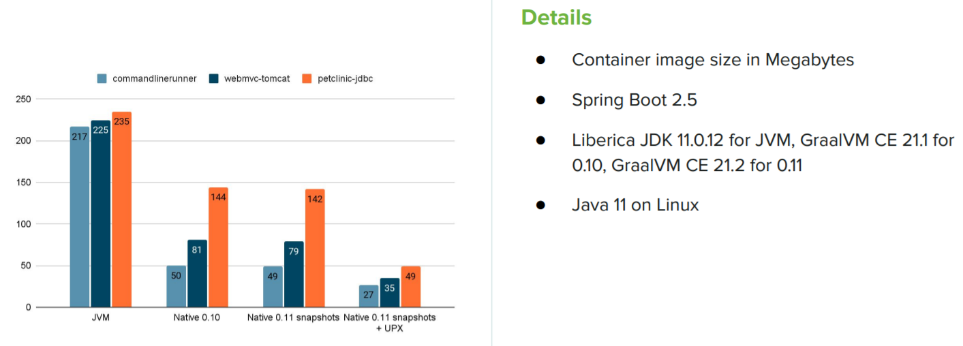
Image size

Slide 14
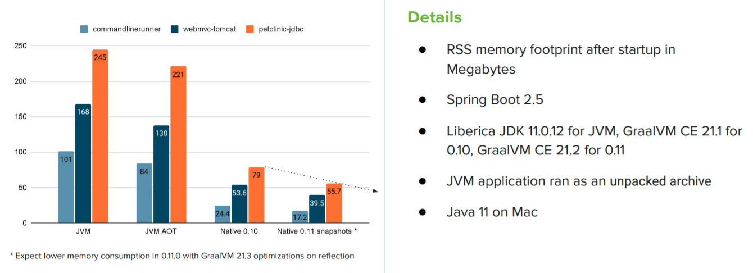
Memory footprint

Slide 15
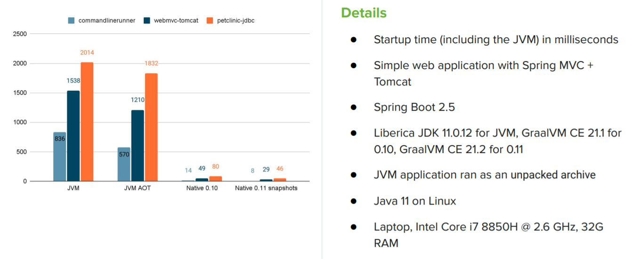
Startup time

Slide 16
Build & Push do Docker repozitáře
<plugin>
<groupId>org.springframework.boot</groupId>
<artifactId>spring-boot-maven-plugin</artifactId>
<configuration>
<classifier>${repackage.classifier}</classifier>
<image>
<builder>paketobuildpacks/builder:tiny</builder>
<env>
<BP_NATIVE_IMAGE>true</BP_NATIVE_IMAGE>
</env>
<name>TODO_IMAGE_NAME</name>
<publish>true</publish>
</image>
<docker>
<publishRegistry>
<username>TODO_USERNAME</username>
<password>TODO_PASSWORD</password>
</publishRegistry>
</docker>
</configuration>
</plugin>

Slide 17
GraalVM 21.3
Podpora pro Java 17
Odstranění podpory pro Java 8
Od Spring Boot 2.6.0

Slide 18
GraalVM Community vs Enterprise
GraalVM Community obsahuje pouze Serial GC (a Epsilon GC což je no-op GC). Enterprise verze obsahuje i G1:
  Serial GC je vhodný pouze pro malý heap.
  https://www.graalvm.org/reference-manual/native-image/MemoryManagement/

Slide 19
Další zajímavé odkazy
Podporované části Spring Bootu:
  https://docs.spring.io/spring-native/docs/current/reference/htmlsingle/#support-spring-boot
Fungující příklady:
  https://github.com/spring-projects-experimental/spring-native/tree/main/samples

Slide 20
Spring Native & produkce
Základní otázka je, jestli používat Spring Native na produkci již nyní, nebo počkat až na Spring Boot 3 (konec roku 2020 – začátek roku 2023):
  Pro Serverless nebo jednoduché microservices, kde není zapotřebí Spring Native složitě rozcházet a víceméně funguje out-of-the-box (případně s pár anotacemi), tak je Spring Native použitelný již nyní.
  Pokud Vaše aplikace jednoduše fungovat nebude, tak nezoufejte:
    Začátkem roku 2020 vytvořit hello world příklad se Spring Native trvalo půl dne a custom build skript. Po roce to samé byla otázka dvou příkazů.
    Začátkem roku 2021 rozchodit relativně jednoduchou microservice co pracuje s databází se Spring Native vyžadovalo hromadu anotací a trvalo to cca. den. Dnes to funguje out-of-the-box.

Slide 21
Spring Native & produkce
Problematické věci:
  Metriky Actuatoru jsou hodně omezené, například neobsahují množství použité paměti
  Problematický profiling. JFR (Java Flight Recorder) funguje omezeně:
    https://www.graalvm.org/reference-manual/native-image/JFR/
Moje pozorování z jednoduchých microservis, které jsem předělal do Native:
  Aplikace, co na Hotspot JVM “žrala” 200MB RAM s OpenJ9 “žere” 100MB RAM a jako Native Image “žere” 50MB RAM.
  Response time se překvapivě snížil o 50% (u jedné aplikace se snížil z 60 ms na 30 ms)
  Start je cca. 70 ms (relativně jednoduchá stateless microservice, která pracuje s databází)
  Build time je brutální (na mém 4 roky starém NTB 6 minut, na mém 4 roky starém desktopu 3 minuty) a když se ladí něco co nefunguje, tak to sežere hrozně moc času. Na druhou stranu to je ale dobrý důvod pro pořízení lepšího hardware ;-)

Slide 22
Děkuji za pozornost

